Slide 1
离散数学
Discrete Mathematics

Slide 2
第一章 命题逻辑
§1—9 应用
要求：掌握命题逻辑的简单应用

Slide 3
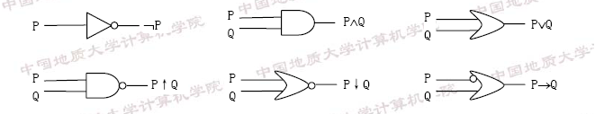
与逻辑联结词相对应的门电路如下：
图1-9.1

Slide 4
例1 利用基本的等价关系，化简下列电路图
P
Q
R
P
R
P
Q
S
P
S
解：上述电路图可描述为：
((P∧Q∧R)∨(P∧Q∧S))∧((P∧R)∨(P∧S))

Slide 5
利用基本等价关系，化简公式可得：
((P∧Q∧R)∨(P∧Q∧S))∧((P∧R)∨(P∧S))
= ((P∧Q∧(R∨S))∧(P∧(R∨S))
= P∧Q∧(R∨S)
R
P
Q
S

Slide 6
例2 将下面程序语言进行化简。
If A then if B then X else Y else if B then X else Y
Start
解：执行X的条件为：
(Ａ∧Ｂ)∨(¬Ａ∧Ｂ)
T
A
F
B
B
F
F
T
T
执行Y的条件为：
(Ａ∧¬Ｂ)∨(¬Ａ∧¬Ｂ)
X
Y
End

Slide 7
执行X的条件可化简为：
(Ａ∧Ｂ)∨(¬Ａ∧Ｂ)
＝Ｂ∧(Ａ∨ ¬Ａ)＝Ｂ
执行Y的条件可化简为：
(Ａ∧¬Ｂ)∨(¬Ａ∧¬Ｂ)
＝ ¬Ｂ∧(Ａ∨¬Ａ)＝¬Ｂ
Start
T
F
B
X
Y
End
程序可简化为：If B then X else Y

Slide 8
例3
一家航空公司，为了保证安全，用计算机复核飞行计划。每台计算机能给出飞行计划正确或有误的回答。由于计算机也有可能发生故障，因此采用三台计算机同时复核。由所给答案，再根据“少数服从多数”的原则作出判断，试将结果用命题公式表示，并加以简化，画出电路图。

Slide 9
解：
真值表
设C₁，C₂，C₃分别表示三台计算机的答案。
S表示判断结果。
C₁ C₂ C₃ | S
0 0 0 | 0
0 0 1 | 0
0 1 0 | 0
0 1 1 | 1
1 0 0 | 0
1 0 1 | 1
1 1 0 | 1
1 1 1 | 1
则根据真值表，利用联结词的定义，S可用C1，C2，C3所对应的命题公式表示出来，同时可画出该命题公式所对应的电路图。

Slide 10
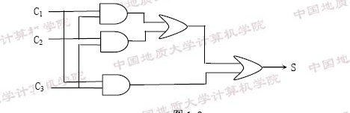
S= (¬C1∧C2∧C3)∨(C1∧¬C2∧C3)
∨(C1∧C2∧¬C3)∨(C1∧C2∧C3)
=((C1∨¬C1)∧C2∧C3)∨(C1∧(C2∨¬C2)
∧C3)∨(C1∧C2∧(C3∨¬C3))
=(C2∧C3)∨(C1∧C3)∨(C1∧C2)

Slide 11
例题4：有一会议室，四周都有出入门，门旁边都有开关(双
控开关)，为了控制会议室的照明，要求设计一线路使得改
变任一只开关的状态，就能改变全室的明暗，假设，室中无
人时灯暗，有人时灯亮，写出控制电路的逻辑表达式并画出
电路图。
思路：1、根据题意写出逻辑表达式
2、根据逻辑表达式画出逻辑电路图

Slide 12
问题模型：会议室四扇门旁的开关表示为K1，K2，K3，K4。
“0”表示开关断开，“1”表示开关接通。S表示会议室的照明状
态，“1”表示全室灯亮，“0”表示全室灯暗。
任务：设计出从K1，K2，K3，K4到S的逻辑电路，使得它们
之间的关系符合题意。

Slide 13
（1）假设开始时，室内无人，灯暗，四只开关都处于“0”状态。
（2）有人进入室内时，随手改变门旁的开关状态，则会议室灯
亮，S为“1”。此时四只开关中有三只（奇数）处于“0”状态。
（3）最后一个人离开会议室时，随手改变门旁的开关状态，会
议室灯暗，S为“0”。
如果该门恰是首次进入的门，则四只（偶数）开关都处于“0”
状态。
如果该门是另一扇门，则有两只（偶数）处于“0”状态。
（4）以此类推，总之，当有偶数只开关处于“0”状态时，S为
“0”。有奇数只开关处于“0”状态时，则S为“1”，所以，我们有：

Slide 14



S (┐K1∧┐K2∧┐K3∧K4)∨(┐K1∧┐K2∧K3∧┐K4) ∨(┐K1∧K2∧┐K3∧┐K4)∨(K1∧┐K2∧┐K3∧┐K4)
∨ (┐K1∧K2∧K3∧K4)∨(K1∧┐K2∧K3∧K4)
∨ (K1∧K2∧┐K3∧K4)∨(K1∧K2∧K3∧┐K4)
(┐K1∧┐K2∧(K3 K4))∨(┐K3∧┐K4∧(K1 K2))
∨(K3∧K4∧(K1 K2))∨(K1∧K2∧(K3 K4))
(┐(K1K2)∧(K3 K4))∨((K1K2)∧┐(K3 K4))
(K1 K2) (K3 K4)。
电路图如图1-9.3

Slide 15

例5
有一逻辑学家误入某部落，被拘于劳狱，酋长意欲放行，他对逻辑学家说：
“今有两门，一为自由，一为死亡，你可任意开启一门。为协助你脱逃，今加派两名战士负责解答你所提的任何问题。惟可虑者，此两战士中一名天性诚实，一名说谎成性，今后生死由你自己选择。”
逻辑学家沉思片刻，即向一战士发问，然后开门从容离去。该逻辑学家应如何发问？
逻辑学家能够从容离去吗？

Slide 16
解：
逻辑学家手指一门问身旁的一名战士说:“这扇门是死亡门，他(指另一名战士)将回答‘是’,对吗？”
当被问战士回答“对”,则逻辑学家开启所指的门从容离去。
当被问的战士回答“否”,则逻辑学家开启另一扇门从容离去。
分析：如果被问者是诚实战士，
他回答“对”。则另一名战士是说谎战士，他回答“是”，那么，这扇门不是死亡门。
他回答“否”。则另一名战士是说谎战士，他回答“不是”，那么，这扇门是死亡门。
如果被问者是说谎战士，可以类似分析。

Slide 17
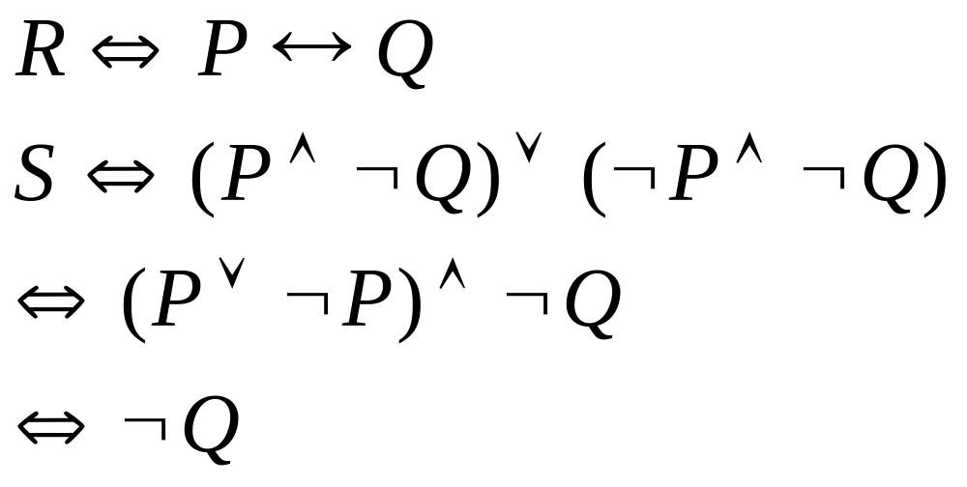
P:被问战士是诚实人；
Q:被问战士的回答是“是”
R:另一名战士的回答是“是”
S:这扇门是死亡门。
P Q | R | S
0 0 | 1 | 1
0 1 | 0 | 0
1 0 | 0 | 1
1 1 | 1 | 0

Slide 18
例6 这是著名物理学家爱因斯坦出过的一道题。
一个土耳其商人，想找一个十分聪明的助手协助他经商，有两个人前来应聘。这个商人为了试一试哪一个聪明些，就把两个人带进一间漆黑的屋子里，他打开电灯后说：“这张桌子上有五顶帽子，两顶是红色的，三顶是黑色的。现在，我把灯关掉，而且把帽子摆的位置弄乱，然后我们三个人每人摸一顶帽子戴在头上，在我开灯后，请你们尽快地说出自己头上戴的帽子是什么颜色的。”说完之后，商人将电灯关掉，然后三人都摸了一顶帽子戴在头上，同时商人将余下的两顶帽子藏了起来接着把电灯打开，这时那两个应试者看到商人头上戴的是一顶红帽子，过了一会儿，其中一个人便喊到：“我戴的是黑帽子。”
请问这个人猜得对吗？是怎么推导出来的？

Slide 19
分析1：如果我戴的也是红帽子，那么，B就马上可以猜到自己是戴黑帽子(因为红帽子只有两顶)；而现在B并没有立刻猜到，可见，我戴的不是红帽子。
可见，B的反应太慢了。

Slide 20
分析2：
设P₁表示“猜对的人戴红帽子”；
P₂表示“猜对的人戴黑帽子”；
Q₁表示“另一个人戴红帽子”；
Q₂表示“另一个人戴黑帽子”；
R₁表示“商人戴红帽子”。
现在知道，商人头上戴的是红帽子，即R1为真，又知道
另一个人没有作出断定，即既不能断定Q₁为真，也不能断定
Q₂为真。

Slide 21
根据题设条件，可得如下公式：
R₁∧P₁→Q₂：如果商人和猜对的人戴的都是红帽子，那么另一个戴的就是黑帽子，因为红帽子只有两顶。
R₁∧Q₁→P₂：如果商人和另一个戴的都是红帽子，那么猜对的人戴的就是黑帽子。
¬P₁→P₂：如果猜对的人戴的不是红帽子，那么他戴的就是黑帽子。
¬Q₁→Q₂：如果另一个人戴的不是红帽子，那么他戴的就是黑帽子。

Slide 22
推演步骤如下：
（1）P₁ P；
（2）R₁ P；
（3）R₁∧P₁ T（1），（2）；
（4）R₁∧P₁→Q₂ P
（5）Q₂ T（3）（4）。
这就是说，“另一个人戴黑帽子”这个判定是必然可以作出的，但是这与题设条件（即“另一个没有作出判定”）相矛盾，因此，P₁为假，即¬P₁为真，故可得：
（6）¬P₁；
（7）¬P₁→P₂ P；
（8）P₂ T（6）（7）。
这就是说，“猜对的人戴着黑帽子”是真的，所以猜对的人肯定的说：“我戴的是黑帽子”。

